Slide 1
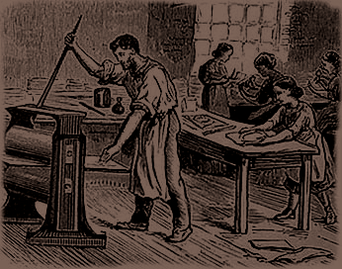
Pengantar Desain Industri
Berbagai jenis penemuan
Adanya penemuan teknologi baru, besar peranannya dalam proses industrialisasi
sebab teknologi baru dapat mempermudah dan mempercepat kerja industri,
melipatgandakan hasil, dan menghemat biaya. Penemuan-penemuan yang penting,
antara lain sebagai berikut.
Kumparan terbang (flying shuttle) ciptaan John Kay (1733). Dengan alat ini proses
pemintalan dapat berjalan secara cepat.
Mesin pemintal benang (spinning jenny) ciptaan James Hargreves (1767)
dan Richard Arkwright (1769). Dengan alat ini hasilnya berlipat ganda.
Mesin tenun (merupakan penyempurnaan dari kumparan terbang) ciptaan
Edmund Cartwight (1785). Dengan alat ini hasilnya berlipat ganda.
Akibat Revolusi Industri
Revolusi Industri mengubah Inggris menjadi negara industri yang maju dan modern.
Di Inggris muncul pusat-pusat industri, seperti Lancashire, Manchester, Liverpool,
dan Birmingham. Seperti halnya revolusi yang lain, Revolusi Industri juga membawa
akibat yang lebih luas dalam bidang ekonomi, sosial dan politik, baik di negeri Inggris
sendiri maupun di negara-negara lain.

